Slide 1
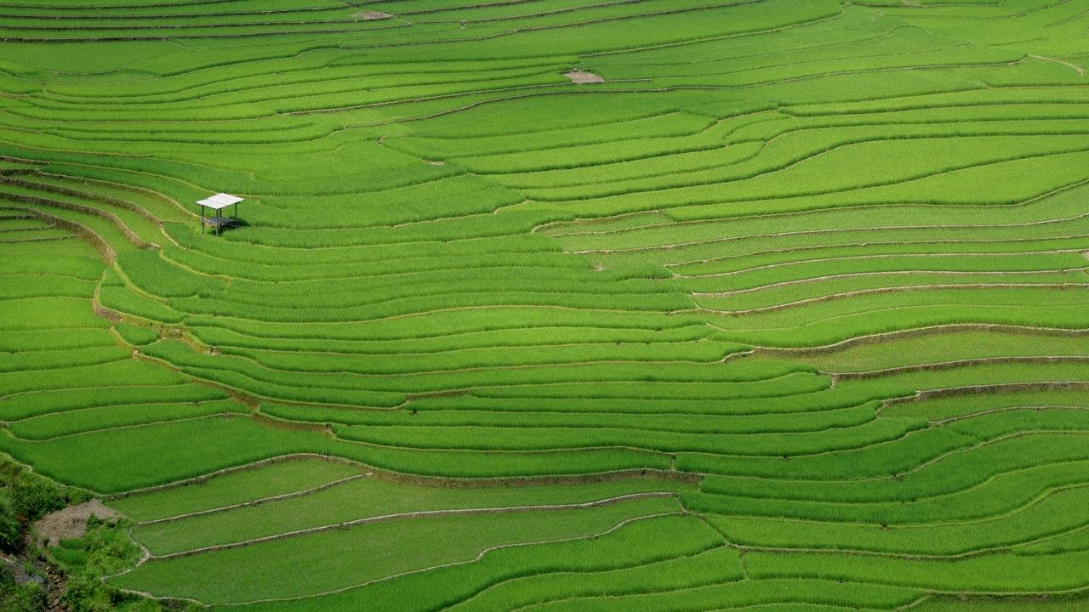
Semantic Web and Linked Data
Grupo 07
Javier Cabrera Marugán
Gustavo A. Aguilar Sousa
Pablo Castillo Martínez
Rubén Rodríguez Álvarez
Adrián Mora Carrero

Slide 2
Índice
Introducción
Datasets
Ontología
Tratamiento de datos
Demostración

Slide 3
Introducción
Nuestra aplicación tiene como función mostrar al usuario información sobre los parques y jardines de Madrid.
No solo se mostrará información de cada parque o jardín sino también de su flora.

Slide 4
Datasets
Se ha requerido de dos datasets:
Parques y jardines de madrid
Arboleda de parques históricos singulares y forestales de madrid

Slide 5
Datasets
Licencia:
Las condiciones generales permiten la reutilización de los documentos para fines comerciales y no comerciales.

Slide 6
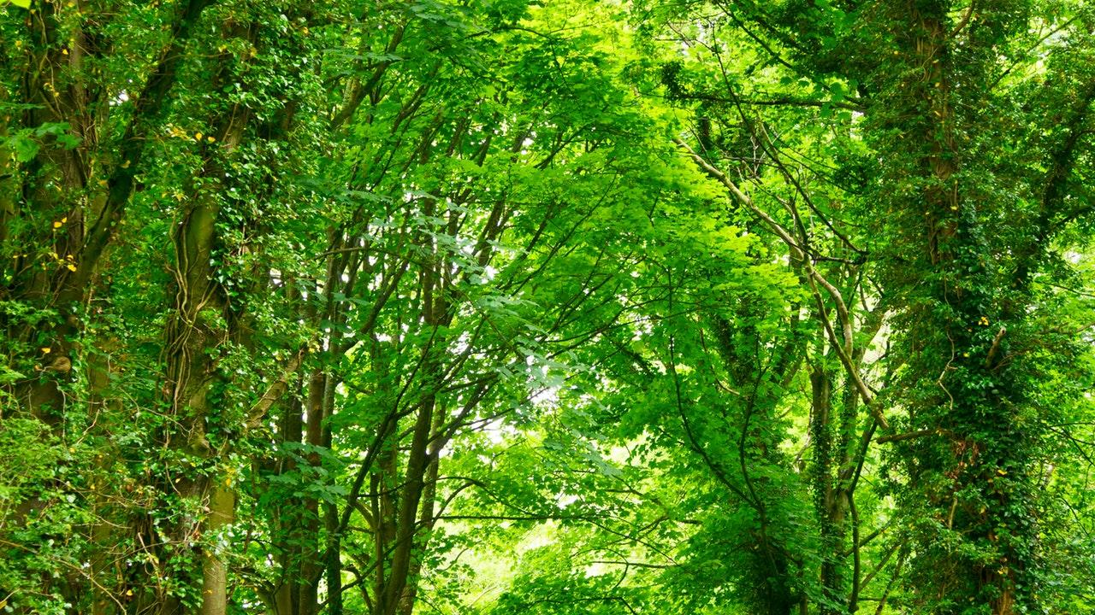
Ontología
Para la creación de la ontología se ha usado la herramienta Protégé.
Clase Park con los atributos importantes: nombre, descripción, distrito, localización.
Clase Tree con el nombre de la planta.

Slide 7

Tratamiento de datos
Se ha usado la herramienta OpenRefine.
Tratamiento realizado:
Eliminación de columnas inútiles para nuestro proyecto.
Separación de columnas para mejorar la consistencia de los datos.
Refinamiento de las columnas consideradas necesarias.

Slide 8
Enlazado de los datos
Información de las plantas
Información de los distritos
El enlazado se ha realizado con Wikidata.

Slide 9
Aplicación web Java
Arquitectura MVC
Modelo: Jena & RDFS
Vistas: JSP, HTML, CSS & JS
Controlador: Servlet Java

Slide 10
Demostración
Place your screenshot here

